Slide 1
Les paysages ruraux
Selon vous que trouve t-on à la campagne ?

Slide 2
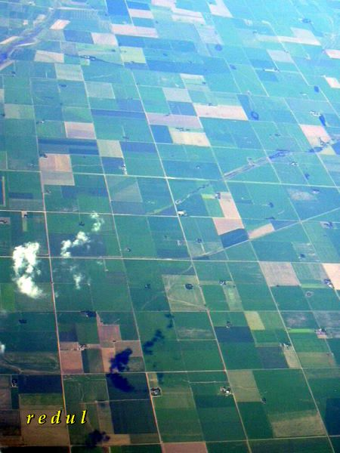
Des champs …
C’est un paysage aménagé par l’Homme
Ces champs ont une forme géométrique
Ils servent aux cultures
Les champs sont séparés par des chemins
On dit que c’est un paysage d’openfield

Slide 3
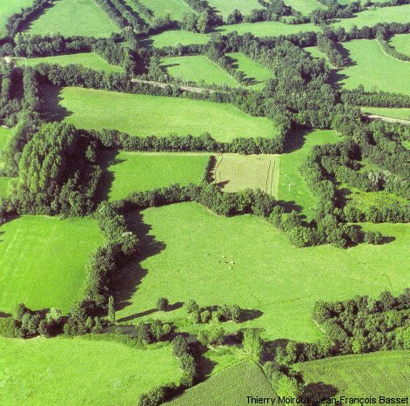
Des prés
C’est un paysage aménagé par l’Homme
Ces champs ont des formes variables et pas forcément géométriques
On dit que c’est un paysage de bocage
Chaque champ est séparé par des haies d’arbustes ou de pierres selon les régions
Ils servent pour les troupeaux (l’élevage)

Slide 4
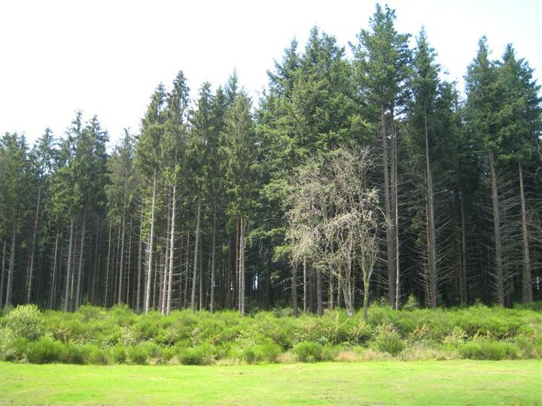
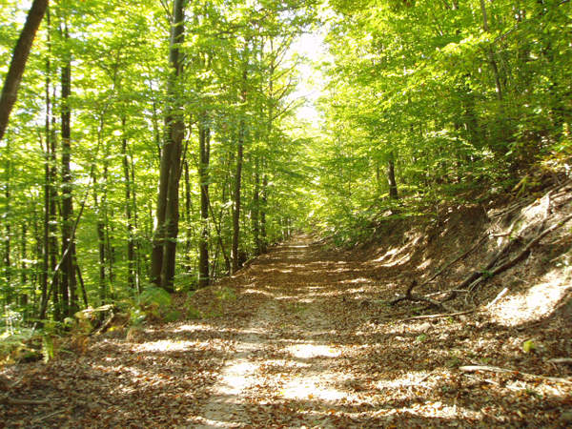
Les forêts
C’est un paysage naturel (sauf les chemins)
Il existe deux types de forets :
Les forêts de feuillus qui sont des arbres à feuilles
Les forêts de conifères qui sont des arbres avec des épines
Les forêts étant de plus en plus souvent des espaces protégés, on ne peut plus couper des arbres mais on peut faire des randonnées ou pratiquer la chasse …

Slide 5
3. Les paysages ruraux
On distingue quatre grands types de paysages ruraux :
→ Les forêts de feuillus ou de conifères dont la majorité sont des espaces protégés qui fait qu’on ne peut pas les défricher (couper des arbres).
→ Les paysages de bocages qui sont des champs assez petits séparés les uns des autres par des haies et qui servent à des troupeaux.
→ Les paysages d’Openfield qui sont des grands champs rectilignes ouverts où l’on pratique surtout des cultures, du fourrage…

